Slide 1

Presenting The Main Ideas For The US Tour

Slide 2
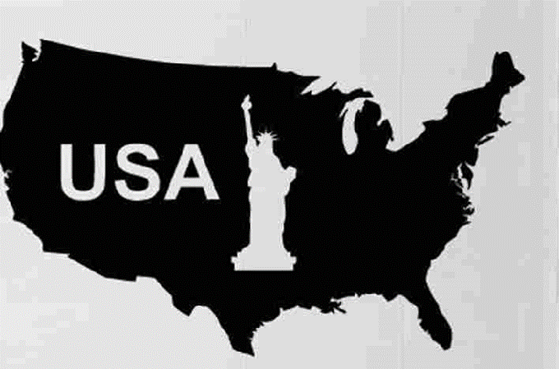
Presentation Structure
  General Outline
  Work assumptions and planning principles
  Structure and Preparation of the schedule
  Structure and schedule of the tour
  Key gaps and decision making points
  Bottom lines
Notes:
חלק 2 תוכן העניינים

Slide 3

General – US Tour
  June 16th (Sunday)
  Beginning of the trip in Washington
  June 19th (Wednesday)
  Move from Washington to New York
  June 24th (Monday)
  End of tour in New York
  Most of the participants and staff will remain in America for a continuation of the trip
  16 preparatory sessions before the tour itself
  At the end of the tour there will be team work for submission in early July

Slide 4
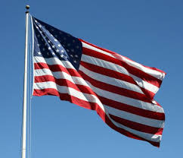
General work Assumptions
  The last chord of the year (we wont use the term “end of the year euphoria)
  The tour is not part of the individual curriculum (not as important)
  Most of the conversations will take place in English (more challenging attention)
  Jet lag that could last until the end of the Washington tour
  Combination of learning and tourism (75% -25%)
  America has a lot to offer, we can not accept everything
Notes:
חלק 2 תוכן העניינים

Slide 5
Principles for Planning
  Learning time frame from 08: 00-17: 00
  Monumental importance to visit important institutions
  Changing of places- at least two stations a day
  Free evenings except Tuesday (baseball evening) and Friday (The Reform synagogue)
  Geographical logic and taking traffic into account while planning the tour
Notes:
חלק 2 תוכן העניינים

Slide 6
Preparation Schedule
Date | Subject | Topic | Lecture
23/5 Tuesday 12:00-08:30 | 2 Introduction - General | A presentation of the tour | Mr Rafi Schutz
 |  | US Israel relations | Professor Avi Ben-Zvi
30/5 Tuesday 14:30-08:30 | 3 Foreign diplomacy | The activity of the Foreign Ministry vis-à-vis the Congress (without the Int) | Mr. Yosh Zarqa
 |  | The past ambassador | Dan Shapiro / Dan Kurtzer / Friedman (current)
 |  | UN | Chaim Waxman / Danny Gillerman
4/6 Tuesday 14:15-08:30 | 3 ממשל ומאפיינים | Structure and governance | Professor Eitan Gilboa
 |  | Another look at America | Nadav tamir
Subject | General | Political | Economic | Social | Security
Notes:
חלק 2 תוכן העניינים

Slide 7
Preparation Schedule
Date | Subject | Topic | Lecture
10/6 Monday 16:15-08:30 | 4 Society and economy | The American economy | Dr. Gil Baffman / Prof. Assaf Razin
 |  | US culture | Dr. Eli Kook / Michael Zachim / Peru Eyal Naveh
 |  | American Jewry | Mr. Yizhar Hess
 |  | A look at American Jewry | Mr. Shmuel Rosner
12/6 Wednesday 16:15-08:30 | 4 Security and communications | The media perspective | Mr. Yaron Dekel / Dr. Israel Weisman
 |  | The structure of the American army | Seth Mac-Cutcheon
 |  | The intelligence system and the defense strategy of the United States | Amir Oren / former intelligence attaché
 |  | Team processing | Team Instructor
Subject | General | Political | Economic | Social | Security
Notes:
חלק 2 תוכן העניינים

Slide 8
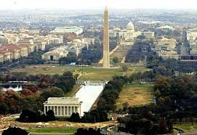
Sunday 16/6
  10:30 – 23:30
  flight to Washington with Conkschein, arrival at noon
  12: 00-13: 00
  Arrival at the hotel, check-in and a little bit of time to get organized for departure
  13:30- 14:00
  Lunch next to the mall in the case that the EU wont allow packed lunches
  14: 00-17: 00
  Tour of the Mall
  (Can be extended slightly if necessary)
  The tour will be in teams and a local guide should be organized for each team (if there are Hebrew-speaking guides which are good). The tour will include visits to 5 monuments: Korea, Vietnam, Washington, Lincoln and Roosevelt. If there is enough time, one can add Martin L. King
Notes:
יום ראשון 16/6
הגעה למלון אחרי העברות, וקבלת חדרים ב-12:00 (צריך לדרוש זאת מהמלון).
לשקול ארוחת צהריים במסעדה או קייטרינג הכשרה עם ההגעה 12:30-14:30
ביקור במו"ל 14:30-17:30
סוף יום - ערב חופשי
ביקור במו”ל
תוכנית - הגעה למו”ל רגלי (30 דק’ הליכה) או נסיעה באוטובוס
סיור במו”ל - ארבע תחנות בשיטה מעגלית - אנדרטת לינקולן, אנדרטת קוריאה, אנדרטת וושינגטון ואנדרטת וויאטנם. ניתן לעצור למספר דקות גם באנדרטת מלחמת העולם השנייה.
נקודות להחלטה: חלוקה לארבע קבוצות אינטימיות ע"פ צוותים. כאשר יש ארבעה-חמישה חניכים מכל צוות שיתנו סקירות TED אחד על כל אנדרטה.
או חלוקה לשתי קבוצות ושימוש במדריכים מקומיים.
משך הסיור עד שלוש שעות (לא כולל הליכה ברגל)
בהקשר של הביקור במו"ל ממליץ לבחון גם ביקור באנדרטת רוזוולט.

Slide 9
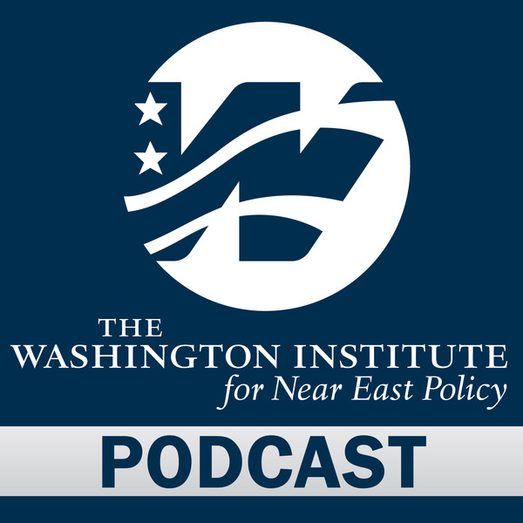
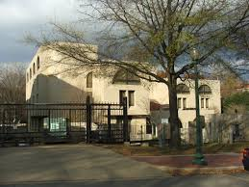
Monday 17/6
  08: 30-13: 00 Visiting the Washington Institute including lunch
  Meetings at the Institute - Dennis Ross and David Mukabsky.
  From outside Aaron David Miller and / or Eliot Cohen
  A panel can be done at the Washington Institute
  A conversation by the Lebanese researcher (brings a lot of color)
  13: 30-16: 30 Visit to the Embassy
  Talk with a representative of the IMF / Economic Appendix
  A conversation with the ambassador / number 2 and a tour of the embassy
  A conversation with the media - Thomas Friedman
  Meeting with David Starfield
  Gaps and decision points
  Lecturers summarization and discussion format
Notes:
מכון וושינגטון (תואם ב-vc מול רוברט סאטלופ)
מרטין הינדיק עבר לניו-יורק לכן פחות רלוונטי.
הבאה מבחוץ אהרון דיוויד מילר
אליוט כהן - סמן ימני רפובליקני תומך ישראל
ביקור בשגרירות
ביקור בשגרירות 4 שעות
שיחה עם נציג מקרן המטבע - חגי?
שיחה עם השגריר
שיחה עם הנספח??? או בפנטגון
שיחה עם תקשורת - תומאס פרידמן, ואולי גם AXIOS חדשות האינטרנטיות.
פגישה עם דיוויד סטרפילד

Slide 10
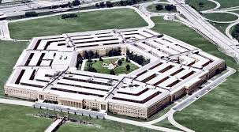
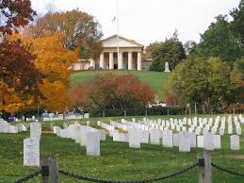
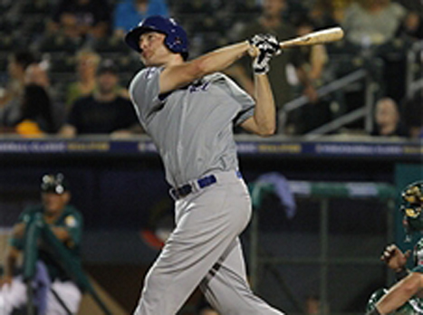
Tuesday 18/6
08: 00-12: 00 Pentagon
A tour of the Pentagon is subject to the entrance arrangements
Conversation with 5J
A conversation with the attaché
  12: 00-14: 00 Lunch
  In a kosher restaurant
14: 00-16: 30 Visit to the State Department
Discussion with two speakers: Streffield, Brian Hawk (on Iran), James Jeffrey (Hawk spoke less well out of the three)
  18: 00-21: 00 A baseball game
  A plan B incase we do not enter the Pentagon
  Possibility to travel to Arlington or another interesting location nearby

Slide 11

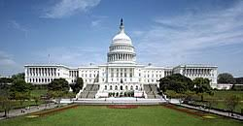
Wednesday 19/6
  08: 30-09: 30
  Lecture at the JS Hotel after a check out
  10: 00-12: 30 A visit to AIPAC
  Two reviews of up to 45 minutes each and lunch
  13: 00-15: 30 Visit to Congress
  A monumental tour
  Short discussions from congressmen on both sides of the house
  Hearing a review by a professional assistant at one of the congressional committees
  (Members of the Congress will be closed only close to the meeting date, With the expectation of National Security)
Notes:
ביקור באייפאק
10:00-12:30 – שעתיים וחצי כולל ארוחת צהריים
ביקור בקונגרס
ארבע שעות ביקור - ביום רביעי – 13:00-15:30
המטרה - ביקור בקונגרס והבנת הקוטביות בין הרפובליקאים לדמוקרטים.
מה לא נקבל: לימוד על מבנה הקונגרס ותפקידו - את זה נקבל בטעינות בארץ.
שיטה: לבחון קיום פאנל. להעביר שאלות בסיס מראש, ועוד שאלות תוך כדי הפאנל.
מעבר לניו-יורק
15:30-17:00 – מעבר לרכבת וצ'ק-אין.
17:00-20:30 – רכבת.
21:00-20:30 – מעבר למלון וצ'ק אין.
מלון מעולה, כולל ארוחת בוקר, טרקלין 24/7 (צריך לוודא שהוא פתוח למשתתפים), וחדר כושר טוב מאוד בקנה מידה של מלון.
הקפדה על חדרים בקומות נמוכות לדתיים.

Slide 12
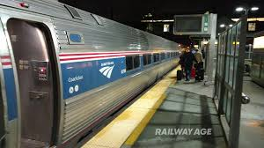
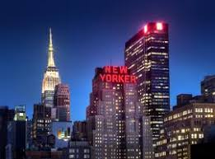
Wednesday 19/6
  15: 30-17: 00
  A train pass and check in
  17: 00-20: 30
  train ride
  20: 30-21: 00
  Arriving at the hotel and receiving rooms
  Gaps and points of decision
  Officials with whom we will meet with AIPAC and Congress
  And the dilemma of name versus quality
Notes:
מעבר לניו-יורק
15:30-17:00 – מעבר לרכבת וצ'ק-אין.
17:00-20:30 – רכבת.
21:00-20:30 – מעבר למלון וצ'ק אין.
מלון מעולה, כולל ארוחת בוקר, טרקלין 24/7 (צריך לוודא שהוא פתוח למשתתפים), וחדר כושר טוב מאוד בקנה מידה של מלון.
הקפדה על חדרים בקומות נמוכות לדתיים.

Slide 13
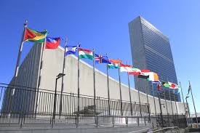
Thursday 20/6
  08: 30-15: 00 Visit to the UN
  7:30 - Departure from hotel (recommended by foot)
  08:00 - Entry to the UN (avoiding the lines)
  08:30 - Opening discussion and orientation Deputy / Ambassador
  09:30 - Break
  09:45 - Spokesperson of UN Secretary-General Stephen
  10:30 - Break
  10:45 - Jehangir A Khan's conversation about terrorism
  11:45 - Break
  12:00 - Talk about the political sphere (Rosemary di Carlo)
  13:00 - Lunch
  13:45 - UN tour and pictures
  15:00 - Departure to the AJC
Notes:
ביקור באו"ם
ניתן להגיע לאו"ם ברגל,
7:30 – יציאה מהמלון
08:00 – כניסה לאו"ם
08:30 – שיחת פתיחה ואוריינטציה של סגנית ראש המשלחת או של השגריר אם הוא פנוי.
09:30 – הפסקה
09:45 – דובר מזכ"ל האו"ם סטפן
10:30 – הפסקה
10:45 – שיחה של Jehangir A Khan על נושא טרור בראיית האו"ם
11:45 – הפסקה
12:00 – שיחה על התחום המדיני (רוזרמרי די-קרלו (
13:00 – ארוחת צהריים
13:45 – סיור באו"ם ותמונות
15:00 – יציאה רגלית לקונסוליה
15:30 – שיחה של הקונסול הכללי דני דיין
16:15 – הפסקה
16:30 – שיחה עם דיוויד האריס leader) (David Harris, American Jewish Committee
17:30 – סיום יום

Slide 14
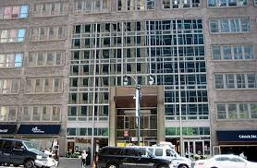
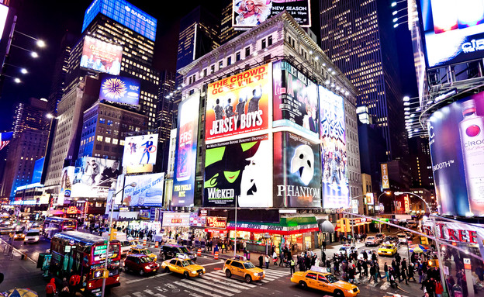
Thursday 20/6
  15: 30-17: 30 Visiting the AJC
  15:30 - A conversation with Consul General Danny Dayan
  16:15 - Break
  16:30 - Conversation with David Harris
  (American Jewish Committee leader)
  17:30 - Return to hotel or release after consulate
  Gaps and issues for decision making
  A pedestrian traffic to the UN and the AJC (15 minute walk).
  Coordinating against AJC hosting
Notes:
15:30 – שיחה של הקונסול הכללי דני דיין
16:15 – הפסקה
16:30 – שיחה עם דיוויד האריס leader) (David Harris, American Jewish Committee
17:30 – סיום יום

Slide 15
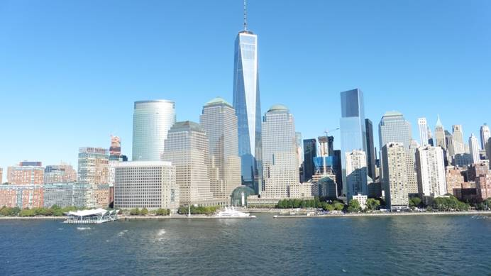
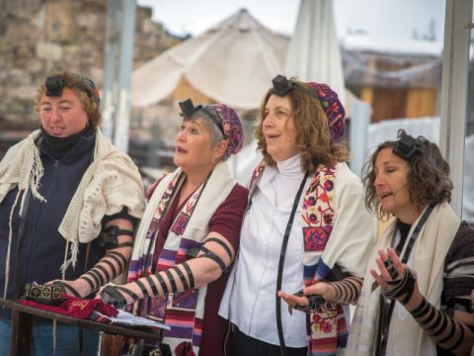
Friday 21/6
  08: 00-10: 30 at the hotel
  A panel of streams in Judaism
  (Rafi will Update)
  11: 00-14: 00 Visit to Ground-Zero
  A visit to the monument and a tour of the tower view of Manhattan
  Museum 9/11 – Not mandatory (Anyone who wishes to return to the hotel independently)
  (packed Lunch)
  17:15-21:00
  Departure and hosting in the Reform synagogue Dress Code – Office wear
Notes:
יום שישי 21/6
בית כנסת
08:00-10:30 – פאנלים (לסדר
11:00-14:00 – גראונד זירו כולל נסיעות הלוך חזור.
ארוחת צהריים ארוזה סנדביצ'ים
14:00 – חזרה למלון והתארגנות לשבת
17:15-17:45 – נסיעה לבית הכנסת באוטובוס
17:45-21:00 – ביקור בבית הכנסת הרפורמי תפילה + ארוחת שבת + ברכות + שיחה ושיחות טרקלין מספר שולחנות עם נציגות מקומית (שיחות באנגלית.
21:00-21:30 - חזרה רגלית למלון אמור לקחת 15 דק.

Slide 16
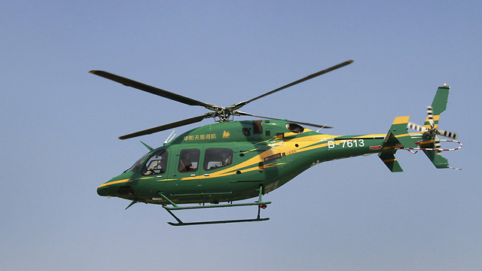
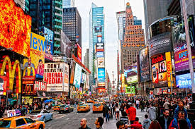
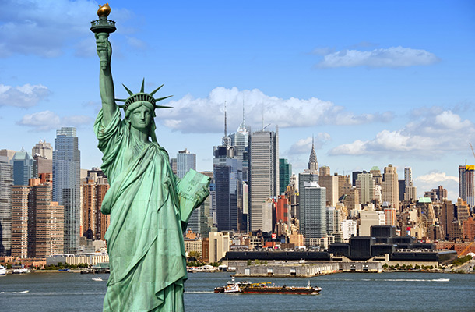

Saturday, June 22 )Helicopter)
Rest, tours and shopping
Notes:
מסוק (מנוחה סיורים וקניות)

Slide 17
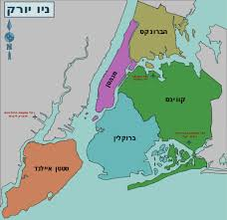
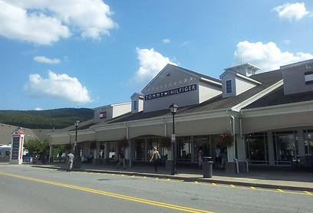
Sunday 23/6
  08: 00-16: 00 “Tour Outside the Walls” (The Other America)
  Visit to the Black Church
  A visit to the Dominican community in Harlem (Hispanic section)
  A visit to Brooklyn and an Orthodox Jewish world
  (Including lunch in a kosher restaurant)
  16: 00-20: 00 Shopping (optional)
  A trip to outlet outside New York
  Gaps and decision points
  The tour plan in the quarters
Notes:
אריזת מזוודות
בהמשך לשיחתנו, הלו"ז כפי שאני מבין אותו ליום ראשון:
כנסייה שחורה
סיור בהארלם ההיספנית עם חברת מועצה / רובן דיאז גוניור (מתמודד לראשות העיר)
אולי שיחה עם טיש שחורה אמריקאית שאולי תתמודד בעתיד.
א.צ
סיור בברוקלין
סיום מוקדם של היום - זמן חופשי

Slide 18
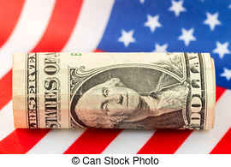
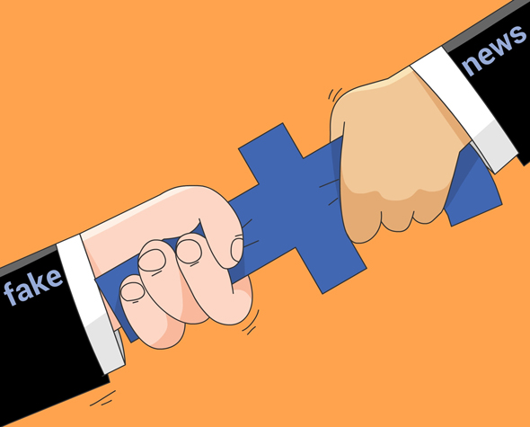
Monday 24/6
  09: 00-11: 30 A visit to WeWork
  Lectures by CEO + Lecture by Jonathan Levine, Chairman of the Investment Bank
  11:30 - 13:00 Lunch and team processing
  Packed lunch and processing at the park
  13: 00-16: 00
  A media review (Eli Walsh) and a summation of the general
  16: 00-18: 00 Gala dinner
  Kosher restaurant or on the 16th floor of the hotel and travel to the airport
  Gaps and decision points
  Today's content - economics and media - requires further examination
  The location of the processing's - puncture point
  Dinner location – to finalize summarization
  Take into account the travel time of 1.5 hours to the airport
Notes:
ביקור בWe Work (דרום העיר), הרצאה של המנכ"ל + הרצאה של יו"ר בנק השקעות (ג'ונתן לווין - Bain Capital לדוגמא)
הרצאת תקשורת - התקשורת הצעירה (Vice לדוגמא)
יום שני 24/6
08:00 – צ'ק-אאוט
08:30 – נסיעה
09:00-11:30 – פרק כלכלי – ביקור ב-WEWORK סיור והרצאות נוספות
11:30-13:00 – ארוחת צהריים קלה ארוזה ועיבוד צוותי (מקום בטבע – לחפש פארק נחמד???)
13:00-15:00 – נסיעה ופרק תקשורתי.
15:00-16:00 – שיחת סיכום אלוף
16:00-16:30 – נסיעה
16:30-18:00 – ארוחת ערב חגיגית במסעדה או בקומה 16 במלון
18:00-19:00 – נסיעה לשדה התעופה/פיזור

Slide 19
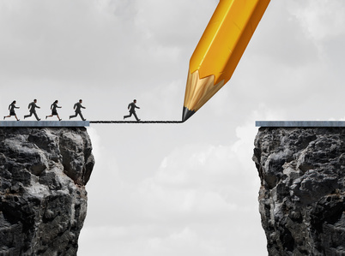
Main Gaps and Issues for Treatment
  Lecturers combine preparation
  Administration - Summary of flights, buses, restaurants and Kosher meals
  Features for days Sunday and Monday in New York
  Plan B
  Enrichment Envelope - Content of the Authority (Workouts, Shows, Shabbat Tours)
  Tasks for participants
Notes:
חלק 2 תוכן העניינים

Slide 20
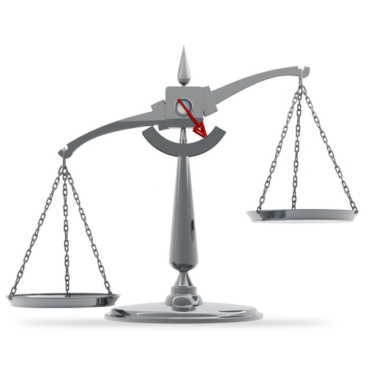
Points for Decision Making
  Transportation between Washington and New York - train or plane?
  Uniforms? (If so, it is already necessary to begin packing?)
  Yes / No Entry to the Pentagon? (Not a decision to be taken immediately)
  Conversation with JS?
  The summaries of the lecturers and the format of the conversations on the tour, including the brand's quality dilemma
  The training methods in the Mall and Burlington - self-teams or group-external?
  The Ground-Zero format, with an emphasis on the museum's question?
Notes:
חלק 2 תוכן העניינים

Slide 21
Bottom Lines
  Very good outline - accurate and balanced - not burdensome or soluble
  The lessons from the 45th Class were understood and incorporated into the 46th Class program
  After making decisions, it is necessary to be precise and punctuate the schedule and contents to a level of minutes
  The lecturers should be quickened and summed up
  Given a good program and a lesson from the 45th class, two key pivots
  Management and coordination of expectations - should be invested in both
Notes:
חלק 2 תוכן העניינים

Slide 22
Matan’s Comments and Recommendations
Preparation days:
1. On the subject of the United Nations, David Roth can be invited. He was the deputy ambassador to the UN before Noa, and he is excellent.
2. The US ambassador - Dan Shapiro is already coordinated with the simulation, there is no point in bringing it twice, it is worth trying to bring the current ambassador.
The Tour Itself:
1. On the first day, I recommend thinking about an option to do on this day a lecture at the hotel. For if it happened like last year, it was raining, all day long and there was nothing left of it. The ideas you have suggested about the museums seem to me not applicable because when it rains, especially on Sundays, the museums explode with thousands of visitors and it becomes a nightmare. The idea I had in mind was to invite Bill Kristol, an American publicist, a resident of Washington, to hear her give a lecture a few years ago under the theme of the founding documents in US history, analyzing three documents: the Declaration of Independence, The Jubilee of the United States and the Lincoln Memorial in Gatesburg. This one-hour lecture can be a good opening for a tour in general and a tour of monuments in particular.
2. A few years ago we had a picnic in a park outside of Washington, which of course requires coordination and payment, etc. In the end there was such a strong wind It was simply a nightmare, so I recommend that lunch will be at a hotel or restaurant close to the hotel. Also remember that everyone comes after 12 hour flight and should be fun.
3.Tuesday - Recommend to download Arlington. Long and tedious, and Lunch is always problematic and unpleasant. You can instead on the way to the Pentagon or back to stop at the Marines monument, it is also very impressive and exciting, And this would be a nice tribute to Seth 'who could give guidance instead.
Notes:
חלק 2 תוכן העניינים

Slide 23
Matan’s Comments and Recommendations
.4 Thursday - like I said to hold the conversation with David Harris, it's not far from the consulate and it's a more comfortable and dignified place. He also recommends that the meeting with the Consul be followed by David Harris since it will be possible to verify / confront him with some of the claims that will be heard.
5. Friday – I recommend that we do the morning at a Conservative synagogue. This will be an opportunity to see other kinds of communities and will probably be more pleasant. He also recommends adding a meeting with the ultra-Orthodox on this morning, which is very important! As for the evening - we have to decide on speakers, we always asked the American apprentice to speak and an Israeli apprentice who has fluent English, and a good story to talk about.
6. Sunday (New York) - Sunday is not a regular workday abroad and should be treated accordingly according to schedule. The idea of ​​letting people go shopping is great, but you have to give it time. The trip takes about an hour and the mall closes at 1900. Therefore, it is necessary to leave at 15:00 at the latest. From the past experience, visits to Brooklyn with Jews are not interesting, but it is also interesting to note that in the past, Not successful and not suitable for the INDC. Kosher restaurants are in New York without end, even in Manhattan and do not have a kosher restaurant.
7. “WeWork” has buildings throughout the city, not only in the Wall Street area. Every year we came to another building, we have to check with them where they want us to come and accordingly coordinate the rest of the things. Processing in the park- not recommended, fickle weather, noises and interruptions etc. ... It is better to plan it differently and do the processing at the hotel or consulate or somewhere else.
8. Final Note on Logistics: There are a total of 6-7 people who eat kosher. And you can bring packaged food to any given place, so that’s why where there's kosher food- the better, where you can not give them a local solution. You should not go crazy with kosher food.
Notes:
חלק 2 תוכן העניינים

